Slide 1
인문/사회과학에서 통계학을 공부하는 이유
통계학을 적용한 자료는 신뢰성을 가진다.
- 통계는 실생활에서 광범위하게 활용된다.
- 우리가 접하는 대부분의 정보는 통계학을 통해 가공되어 전달된다.
국내 최고의 미각소유자 vs. 신뢰할 만한 기관
→ 통계는 사회에서 발생할 수 있는 다양한 상황에서 신뢰할 수 있는 자료를 가공해 내고 이를 활용

Slide 2
인문/사회과학에서 통계학을 공부하는 이유
통계는 의사결정에 필요한 근거 자료를 제시한다.
- 인문/사회과학의 연구(조사)나 실험결과는 다양한 결과를 도출
- 일상생활이나 현상 등을 수치화하기 위한 기준을 토대로 조사와 분석에서의 과학적 접근
획기적 신제품의 홍보방법은 어떻게 해야 할까?
→ 비용 대비 최대의 효과를 얻을 수 있는 의사결정 가능

Slide 3
인문/사회과학에서 통계학을 공부하는 이유
통계는 현상을 분석하여 실증자료를 제시한다.
- 현상을 분석하여 문제의 해결을 위한 다양한 원인을 찾을 수 있도록 자료 제공
(이론) 인간의 소비행동은 자신의 불만족을 만족으로 바꾸려는 행동
Ex. 소비자의 스마트폰 선택 기준은? (디자인, 편의성, 유용성)
→ 3가지 원인에 대해 선택과 집중을 해야 한다면 어디에?

Slide 4
통계학의 정의와 목적
통계학의 목적
- 의사결정
의사결정은 많은 정보를 지각하고 평가하여 하나를 선택하는 것
∵ 정보와 반응 사이의 다대일 대응으로 나타나므로
→ 여러 가지 대안 가운데 하나를 선택할 때, 기초자료를 제공
- 불확실성의 해소
의사결정을 하게 되면 그 결과가 정확한 것이라 할 수 있는가의 문제
∴ 빅데이터의 개념을 들여와 불확실성을 해소하려는 노력
→ 정보수집의 어려움, 시장의 변화와 대응의 어려움에 대한 극복

Slide 5
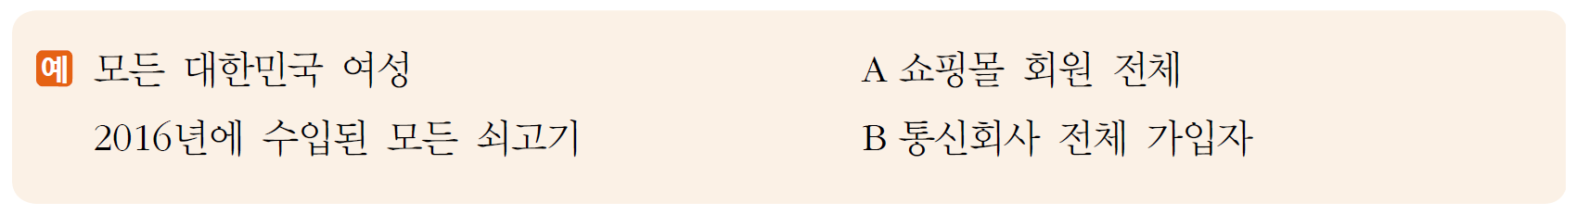
모집단과 표본
모집단
모집단(population) : 통계분석 방법을 적용할 관심 대상의 전체 집합
→ 물리적인 한계로 인해 모집단 전체를 전수조사하기는 쉽지 않다.
표본
표본(sample) : 과학적인 절차를 적용하여 모집단을 대표할 수 있는 일부를 추출하여 직접적인 조사 대상이 된 모집단의 일부

Slide 6
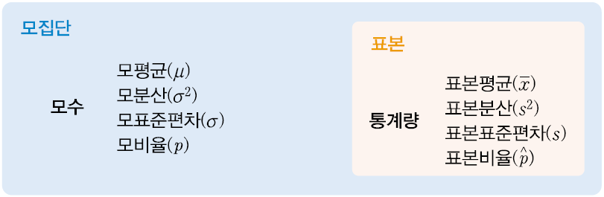
모집단과 표본
모수
모수(parameter) : 모집단을 분석하여 얻어지는 결과 수치
ex. 모평균, 모분산, 모표준편차, 모비율
통계량
통계량(statistic) : 표본을 분석하여 얻어지는 결과 수치
ex. 표본평균, 표본분산, 표본표준편차, 표본비율

Slide 7
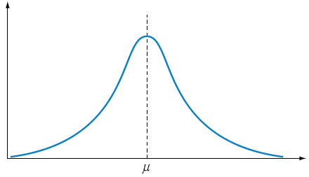
표준화
정규분포
표본분포 중 가장 단순하면서 많이 나타나는 형태의 분포 → 어떤 사건이 일어난 빈도(frequency)를 계산하여 그래프로 나타내면 중심(평균)을 기준으로 좌우가 대칭되는 분포

Slide 8
표준화
표준화
단순한 현상은 정규분포만을 이용해도 결과를 알아내는 데 문제가 없지만 대부분의 연구에서는 복잡한 관계에 대한 분석 결과가 필요하므로, 여러 특성에 대한 분석 결과들을 서로 비교할 수 있도록 만드는 과정
→ 표준화란 기준점을 동일하게 맞춰 조사자가 자료들을 쉽게 비교할 수 있도록
만드는 과정으로, 표준정규분포는 평균은 0, 표준편차는 1로 만든다.

Slide 9
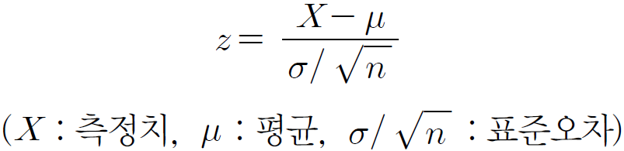
표본평균의 확률분포
$z$분포
표본의 개수가 충분할 때 표준화 과정을 거친 정규분포를 표준정규분포(standard normal distribution), 혹은 z분포라고 한다.
→ 표준정규분포는 ‘평균=0, 분산=1’인 정규분포를 따른다.

Slide 10
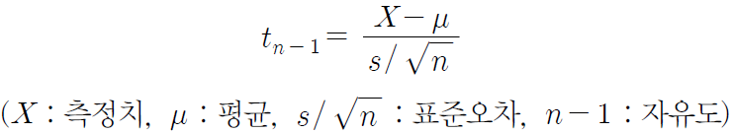
표본평균의 확률분포
$t$분포
표본이 충분하지 못한 경우, 즉 표본의 개수가 30개를 넘지 못하는 경우에는 $t$분포를 사용
→ 모집단은 정규분포를 이룬다는 가정이 필요하며, t분포도 ‘평균=0, 분산>1’인 정규분포를 따른다.

Slide 11
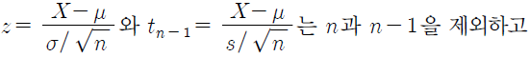
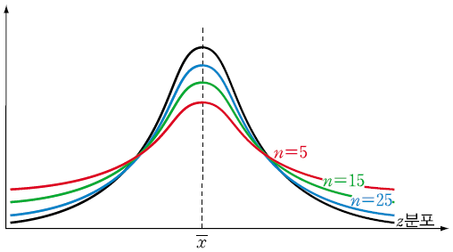
표본평균의 확률분포
Z분포와 t분포의 관계

Slide 12
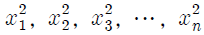
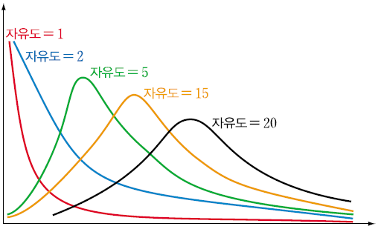
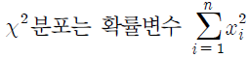
표본분산의 확률분포
$χ$²분포
$χ$²분포는 정규분포로부터 도출되고, $z$분포의 제곱에 대한 분포
∴ 항상 0보다 큰 값
확률변수 이 표준정규분포이면서 독립이라면,
→ 은 새로운 확률변수를 구성하게 되고, 이 분포를 자유도가 n인 $χ$²분포라 한다.

Slide 13
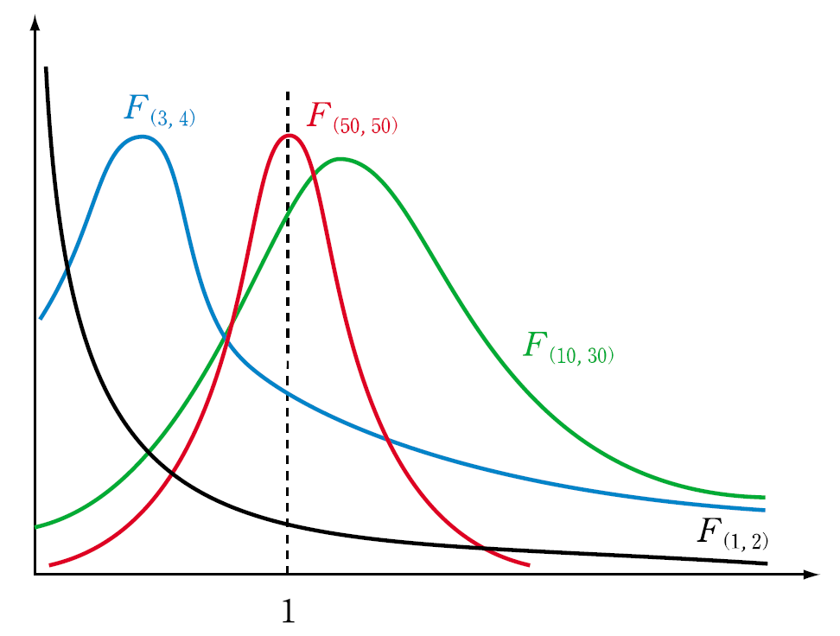
표본분산의 확률분포
$F$분포
$F$분포는 두 개의 분산에 관한 추론 → F($υ1,υ2)$
∴ $υ1,υ2$는 각각의 $X2$에 대한 분산
분산이 같은 모집단에서 $Xn, 𝒴m$만큼 표본을 구하고, 각각의 분산이 $υ1=\frac{S1}{(n−1)}$ , $υ2=\frac{S2}{(m−1)}$ 일 때, $F=\frac{υ1}{υ2}$ 는 각 비율을 나타냄

Slide 14
변수와 데이터
변수
어떠한 대응관계로 변화하는 수(數), 혹은 함수관계로 대응하며 주어진 범위 안에서 변화하는 수(數)
→ 변수는 데이터로 구성되고, 데이터를 근거로 변수의 특성을 파악
데이터
조사의 목적에 맞는 변수를 기반으로, 표본으로부터 수집된 자료
→ 보통 사회과학 분야에서 통계조사를 할 때는 표본의 특징이나 특성을 표현하기 위해 단일자료를 수집, 핵심적 연구나 조사를 목적으로 할 때는 다중자료를 수집

Slide 15
척도
데이터는 그 성격에 따라 크게 범주형 척도와 연속형 척도의 두 가지로 구분
인문/사회과학에서는 대부분 설문지를 통해 데이터를 수집할 때 활용
범주형 척도
범주형 척도(categorical scale)는 데이터들을 구분지어 나눌 수 있는 척도
→ 명목척도와 서열척도로 나뉜다.
연속형 척도
연속형 척도(continuous scale)는 연결된 속성의 데이터를 조사의 목적에 맞게 구분한 척도
→ 등간척도와 비율척도로 나뉜다.

Slide 16
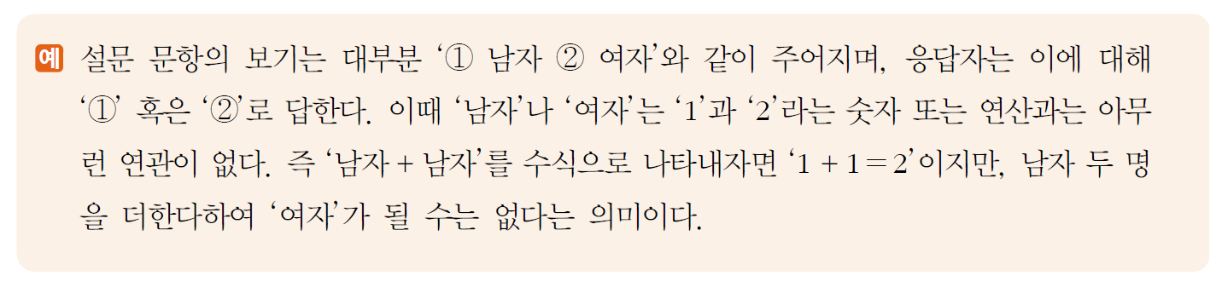
범주형 척도
명목척도
명목척도(nominal scale)는 수(數) 또는 순서의 개념과는 상관없이 이름만 붙여지는 척도

Slide 17
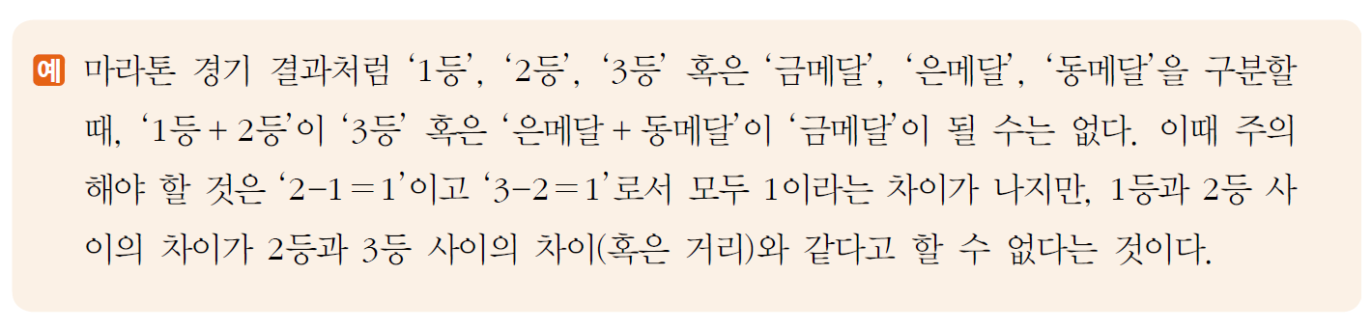
범주형 척도
서열척도 (순서척도)
명목척도와 유사하게 숫자 혹은 연산과는 연관이 없지만, 순서(서열)을 구분할 수 있는 척도

Slide 18
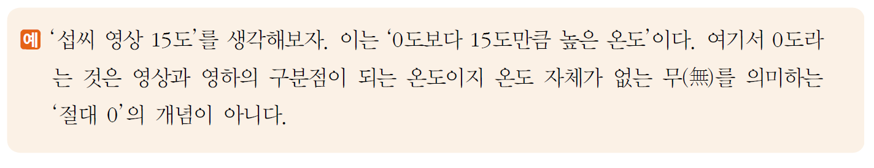
연속형 척도
등간척도
등간척도(interval scale)는 명목척도나 서열척도와 달리, 측정된 자료들 간에
더하기와 빼기가 가능한 척도
비율척도
비율척도(ratio scale)는 등간척도의 성질과 함께 무(無)의 개념인 0값도 가지는 척도

Slide 19
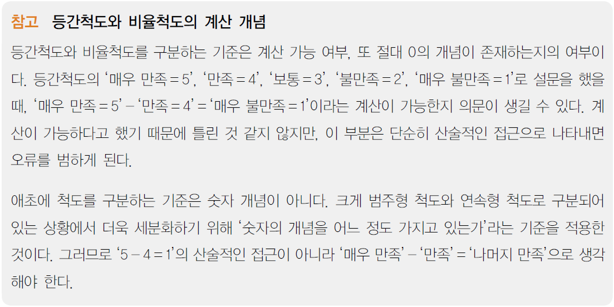
연속형 척도

Slide 20
중심경향도
중심경향도(measure of central tendency)란 데이터들을 종합하여 그 중심을 이루는 값이 어느 정도가 될지를 구한 것
Ex. Q. 학교까지 가는 데 어느 정도의 시간이 걸리는가?
A. 30분 정도 소요됩니다.
A. 30분~40분 정도 소요됩니다.
→ 통학 시간 전체라는 집단 특성을 대표적으로 표현하는 값에는 평균, 중간값, 최빈값 등이 있음

Slide 21
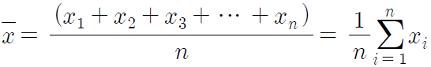
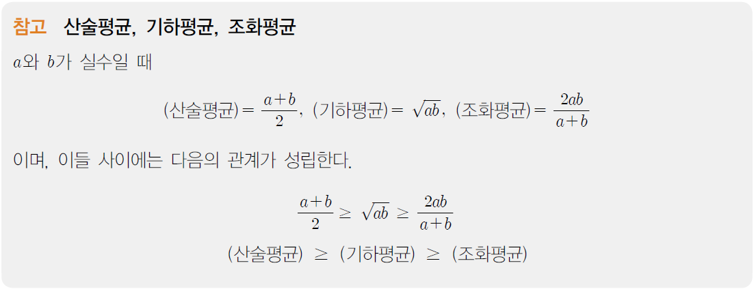
중심경향도
평균
평균(mean)은 통계에서 가장 많이 활용되는 중심경향도
→ 모든 통계분석에서 사용되며 표본의 특성을 제시할 때 가장 먼저 사용되는 수치

Slide 22
중심경향도
중간값
중간값(median)은 관측된 자료의 편중과는 상관없이 가장 작은 값에서 가장 큰 값까지 정렬했을 때 그 가운데 위치한 값
최빈값
최빈값(mode)은 표본에서 가장 많이 나타나는 관측치
→ 여러 번 확인된다는 특성으로 중심경향도에 있으나, 최소 부분과 최대 부분으로 쏠림 현상이 나타날 수도 있기 때문에 특별히 필요성이 없는 한 잘 사용되지 않음

Slide 23
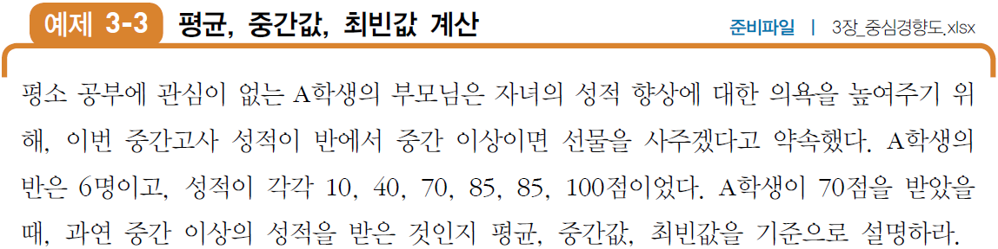
중심경향도

Slide 24
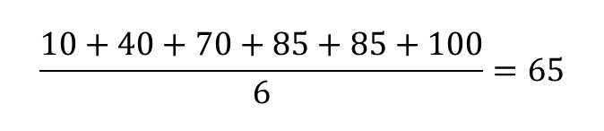
중심경향도 (풀이)
평균
→ A학생의 점수는 70점, 반 평균 점수는 65점이다. 따라서 평균 기준으로는 A학생의 점수가 평균보다 5점이나 더 높으므로 부모님으로부터 선물을 받을 수 있다.

Slide 25
중심경향도 (풀이)
중간값
10,40,70,85,85,100 → 중간값은 70과 85
∴$\frac{70+85}{2}$=77.5 → A학생의 성적이 반에서 과반 이상에 들지 못했으므로 부모님으로부터 선물을 받을 수 없다.
최빈값
두 학생이 85점 → 85점보다 낮으므로 부모님으로부터 선물을 받을 수 없다.

Slide 26
산포도
중심경향도만으로는 집단에 대한 성격과 분포를 파악하는데 부족하므로, 측정된 데이터가 어떻게 분포하고 있는지에 대해 파악해야 데이터를 제대로 이해하기 위하여 표본이 가지는 분포의 정도를 나타내는 산포도(dispersion)를 확인해야 한다.
→ 통계학에서 산포의 정도를 나타내는 지표에는 분산, 표준편차, 범위, 사분위수, 백분위수 등이 있음.

Slide 27
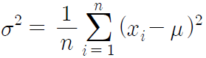
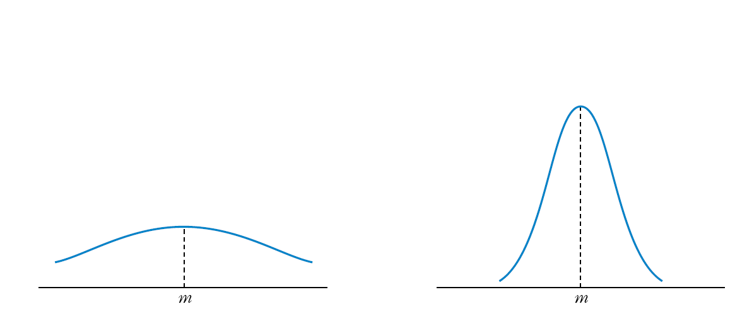

산포도
모분산
모평균과 모집단의 개별 측정치들 간의 차를 구해서 제곱하여 모두 더한 후, 그 값을 다시 모집단을 구성하는 개수로 나누어 계산
(집단의 개수가 $n$, 모평균이$μ, 모분산은σ^{2)}$
표본의 분포 특성을 잘 드러내지 못하는 평균의 단점을 해소하기 위해서는 평균과 각 표본들이 얼마나 떨어져 있는지를 측정한 차이(편차)를 확인해야 한다.

Slide 28
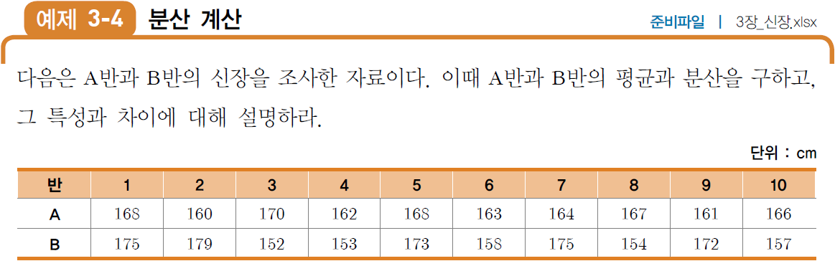
산포도

Slide 29
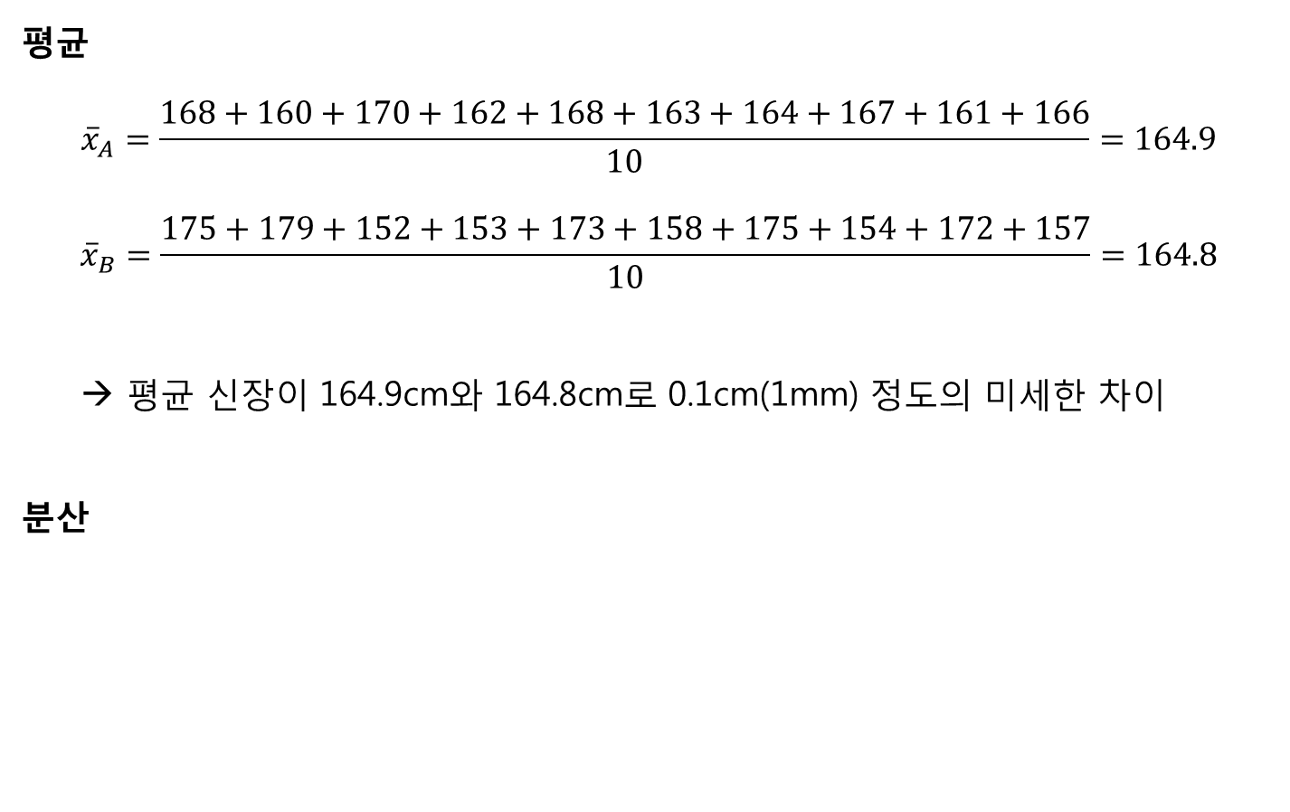
산포도 (모분산 풀이)
평균

Slide 30
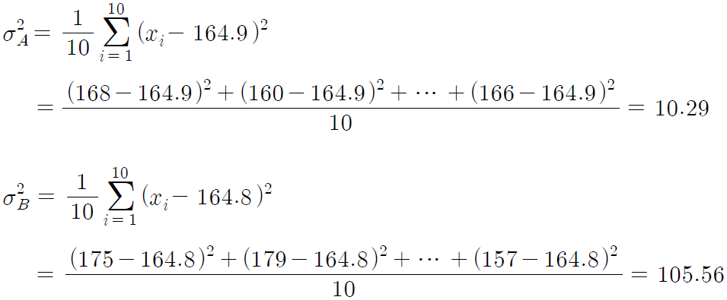
산포도 (모분산 풀이)
분산
→ A반에서는 거의 모든 학생의 키가 비슷하지만, B반에서는 키가 큰 학생과 작은 학생의 차이가 크게 난다는 것을 의미

Slide 31
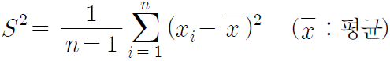
산포도
표본분산
모집단을 기준으로 하지 않고, 표본을 선정해서 표본의 개수 (n-1)로 계산한 분산을 표본분산(sample variance)이라 한다.

Slide 32
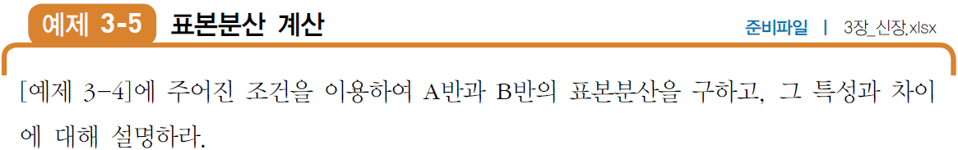
산포도

Slide 33
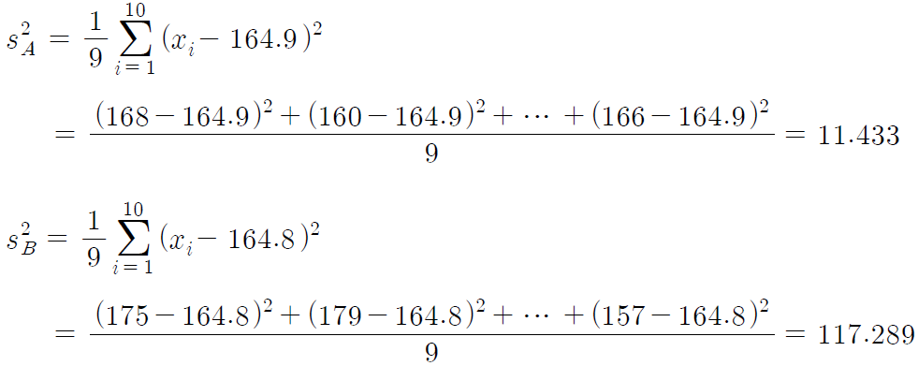
산포도 (표본분산 풀이)
표본분산

Slide 34
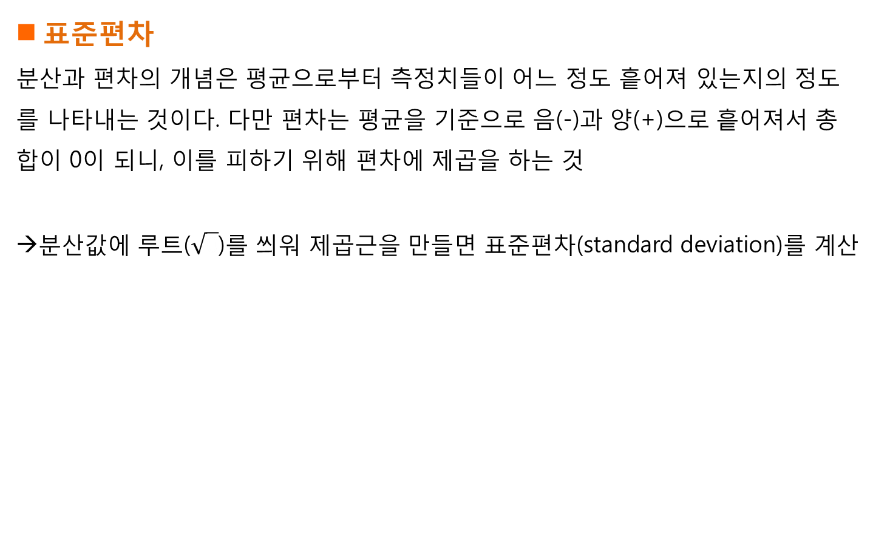
산포도

Slide 35
확률과 의사결정
통계의 목적
표본으로부터 모수를 추정하기 위함
추정의 이유
❶ 모집단을 대상으로 하는 조사가 불가능하거나
❷ 시간과 비용 등의 물리적 한계 때문

Slide 36
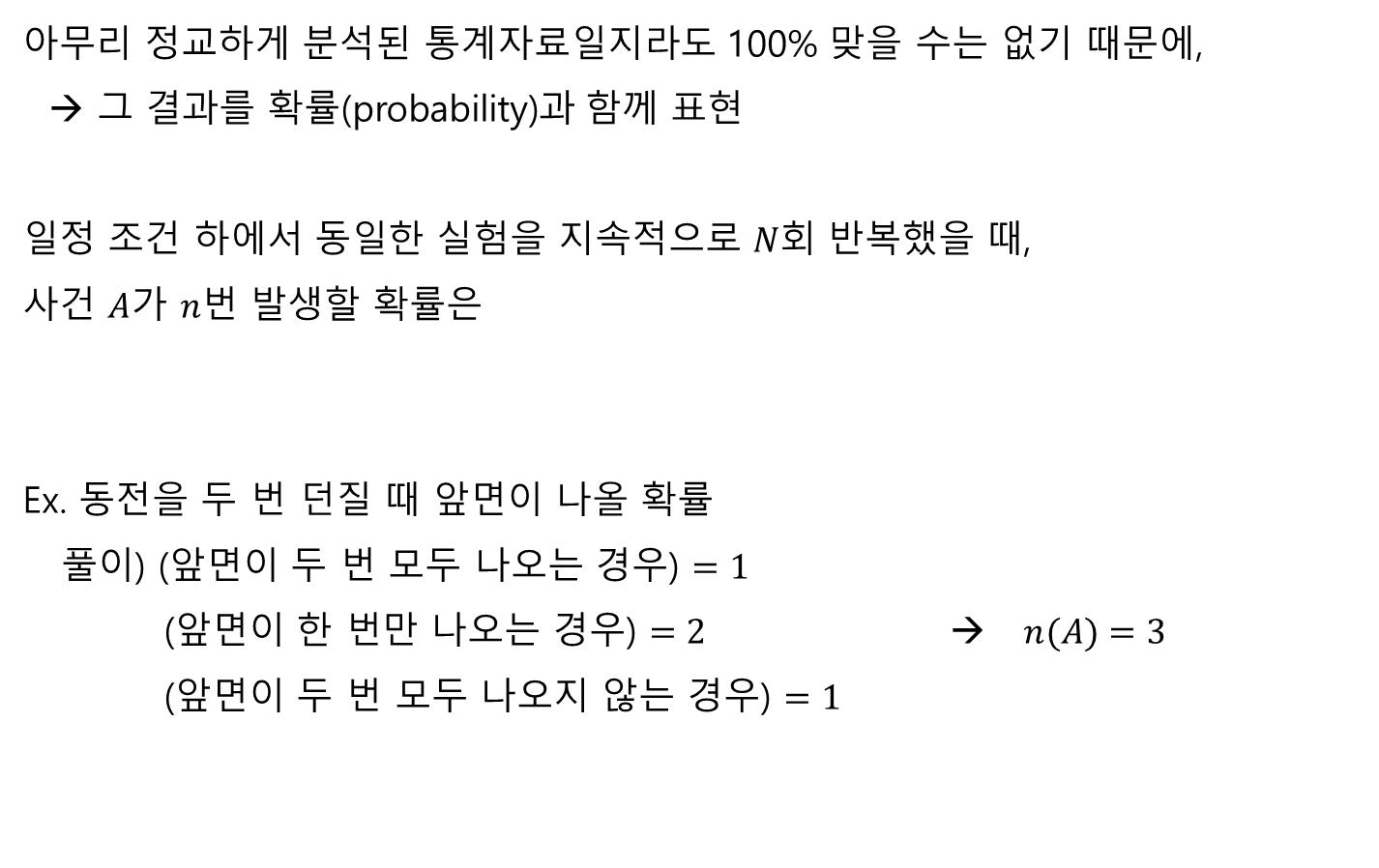
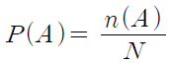
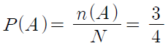
확률

Slide 37
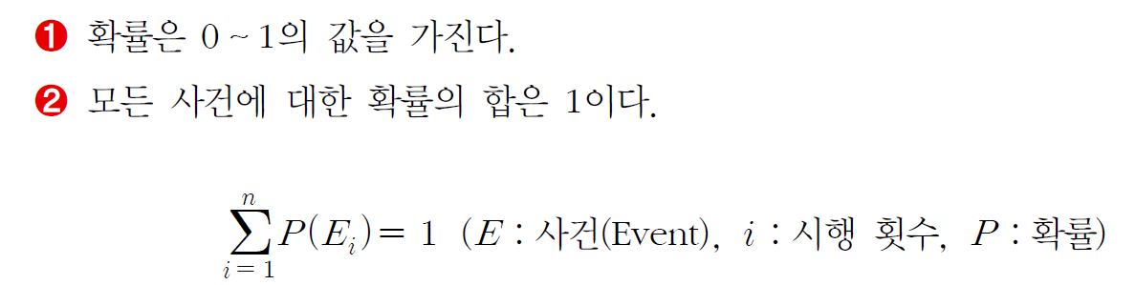
확률
확률이 가지는 조건

Slide 38
확률변수와 확률함수
확률변수(random variable)
실험의 결과(사건)에 실수값을 대응시키고 그 값에 확률을 부여한 것
확률함수(probability function)
반복적으로 어떤 실험을 할 때, 각각의 실험 결과가 어떨지는 그 순간에는 알 수 없지만, 실험을 다 마친 후에는 어떤 결과가 몇 번씩 발생했는지를 총체적으로 살펴볼 수 있는데, 이 결과의 수에 확률이 부여된 것
- 이산 확률변수(discrete random variable) : 수집된 데이터의 확률변수 중 셀 수 있는 특정한 값들로 구성되거나 일정한 범위로 나타나는 확률변수
- 이산 확률변수(discrete random variable) : 연속형이거나 무한한 경우와 같이 셀 수 없는 확률변수

Slide 39
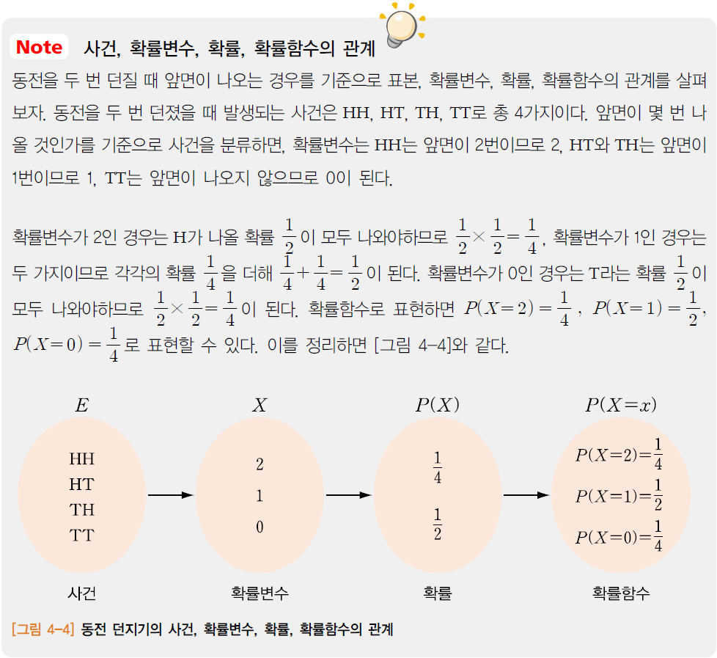
확률변수와 확률함수

Slide 40
02 확률변수의 기대값과 분산
:: Keywords 확률변수의 기대값 | 확률변수의 분산 | 확률변수의 표준편차

Slide 41
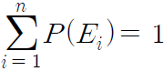
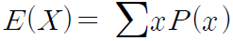
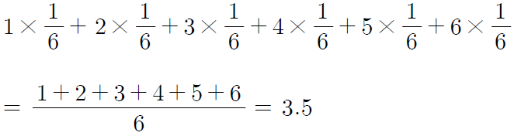
확률변수의 기대값
기대값 (expected value)
어떤 사건에 대해 그 사건이 벌어질 확률을 곱해서 전체 사건에 대해 합한 값
확률 = 이므로, 기대값
기대값이란 사건에서 발생하는 해당 값과 그 사건이 발생할 확률을 곱해서 모두 더한 값
Ex. 주사위를 던졌을 때의 기대값

Slide 42
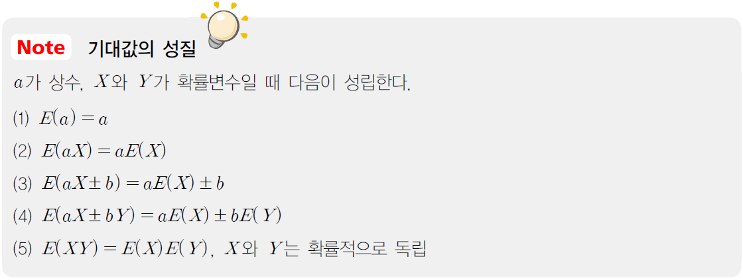
확률변수의 기대값

Slide 43
확률변수의 분산
확률변수의 분산은 기대값의 특성을 나타내는 값으로, 확률변수들이 기대값으로부터 벗어나는 정도를 나타낸다.
→ (평균으로부터 산포되어 있는 정도를 분산이라 한 것과 같이,)
확률에서 분산은 기대값과 어느 정도 차이가 있는지를 나타낸다.

Slide 44
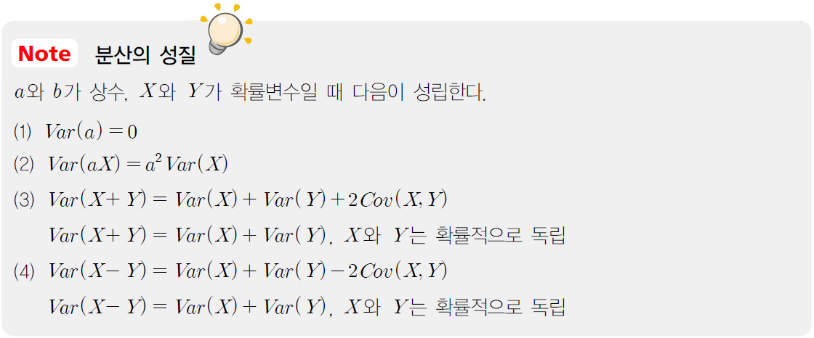
확률변수의 기대값

Slide 45
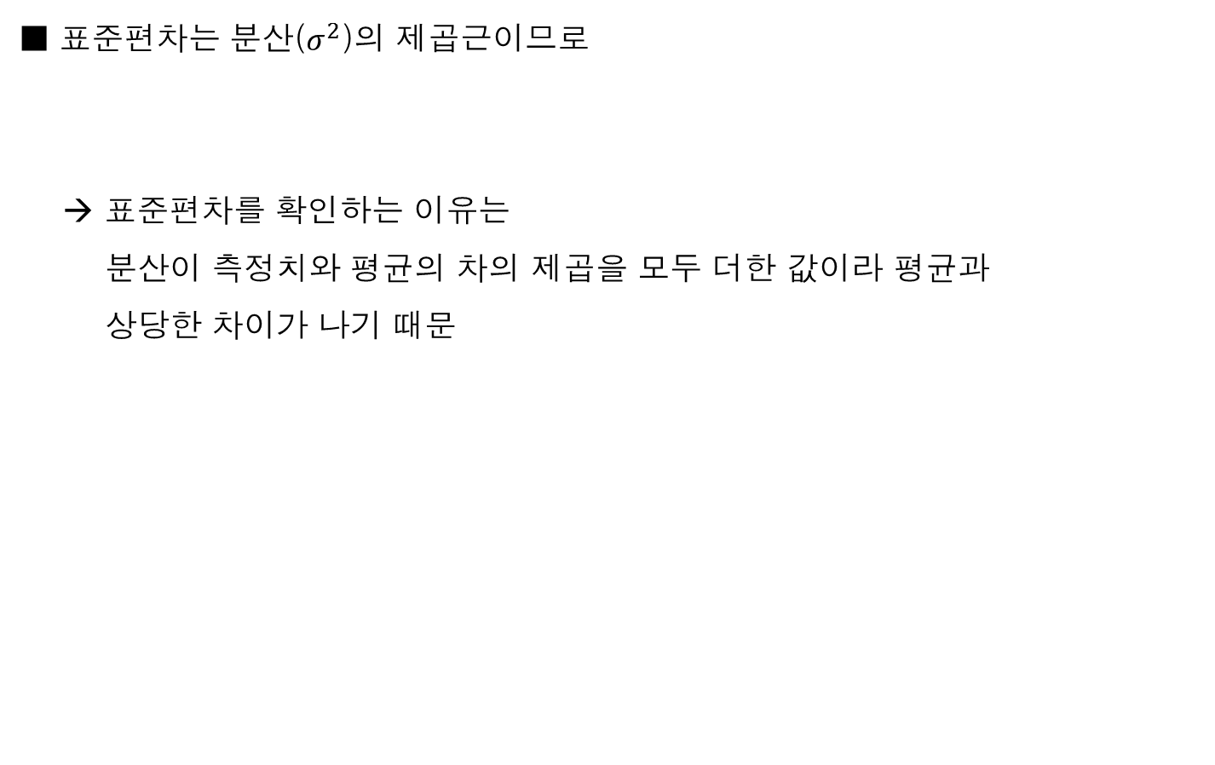
확률변수의 표준편차
표준편차는 분산($σ^{2}$)의 제곱근이므로

Slide 46
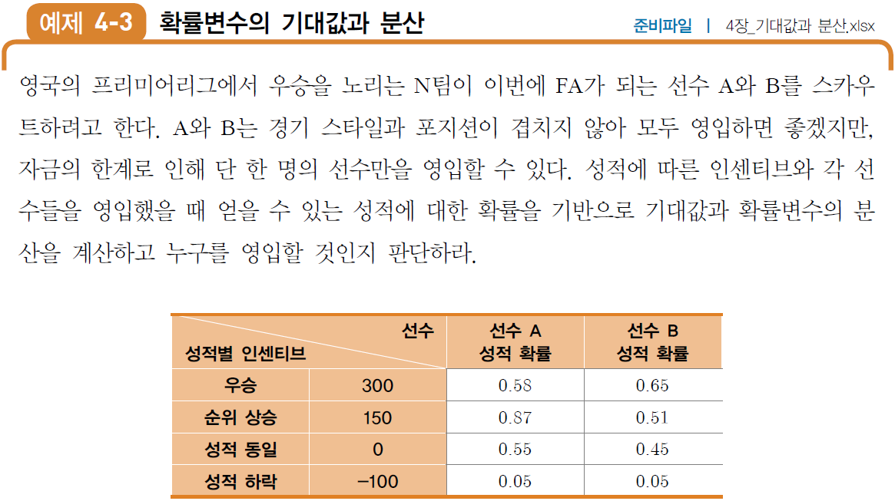
확률변수의 기대값과 분산

Slide 47
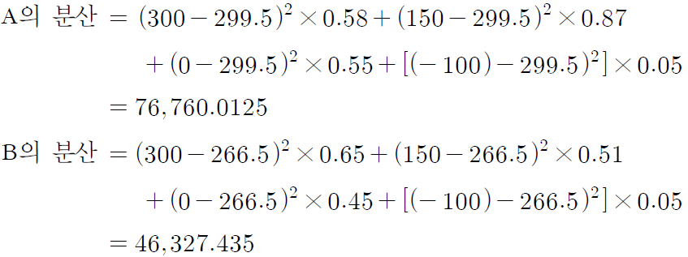
확률변수의 기대값과 분산 (예제 풀이)
결론
기대값과 분산이 서로 다른 결과가 나왔는데, 우승 확률은 조금 떨어지더라도 기대값이 높은 선수 A를 선택할 것인지, 혹은 기대값이 적더라도 조금이라도 안정적이면서 우승 확률이 높은 선수 B를 선택할 것인지를 결정한다.
→ N팀은 우승을 노리는 팀이라고 했다. 그러므로 A보다는 안정적인 분산을 가지고 있으면서도 우승의 성공 확률이 높은 B를 선택하게 될 것이다.

Slide 48
01 연관성 분석
:: Keywords 연관성 분석의 정의 | 연관성 분석의 구분

Slide 49
연관성 분석
연관성 분석(association analysis)
조사 대상에서 수집한 자료의 척도를 기준으로
변수들 간에 어느 정도 밀접한 관계가 있는지를 판단하기 위한 분석 방법
자료의 척도를 기준으로 변수 간의 연관성을 파악하기 때문에 척도에 따라 연관성 분석 방법도 달라진다.

Slide 50
연관성 분석
연관성 분석이 필요한 이유
실제의 연구조사에서 단 한가지의 목적으로만 이루어지는 조사는 없음.
사회현상을 하나의 관점이 아닌 다차원적인 시각으로 고찰 ∵ 조사 과정 자체에 많은 시간과 비용이 들어가기 때문에 효율성을 높이기 위해서
조사를 여러 변수에 대해 진행한다는 의미

Slide 51
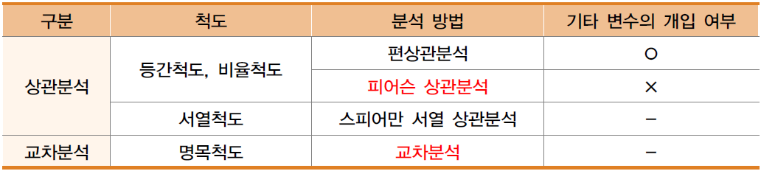
연관성 분석
연관성 분석의 구분
사용된 척도의 종류에 따라 분석방법이 달라짐
- 연속형 척도 다른 변수들의 개입 여부에 따라 편상관분석과 피어슨 상관분석으로 구분
- 범주형 척도
서열척도로 구성된 변수들은 스피어만 서열 상관분석 명목척도로 구성된 변수들은 교차분석

Slide 52
02 상관분석
:: Keywords 상관분석의 정의 | 산포도

Slide 53
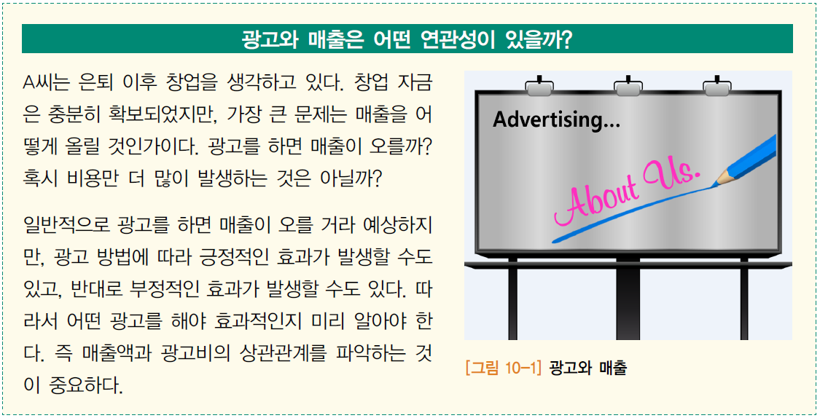
상관분석

Slide 54
상관분석의 정의
상관분석(correlation analysis)
조사 목적에 맞게 구성된 변수들 간의 연관성을 분석하는 방법
상관관계는 두 개의 변수를 기준으로 양의 방향과 음의 방향으로 일정한 규칙이 나타나는 선형관계의 형태와 연관 정도를 수치로 표현한 것. Ex. 키와 몸무게의 관계, 광고비와 매출액의 관계, 흡연과 수명의 관계 등

Slide 55
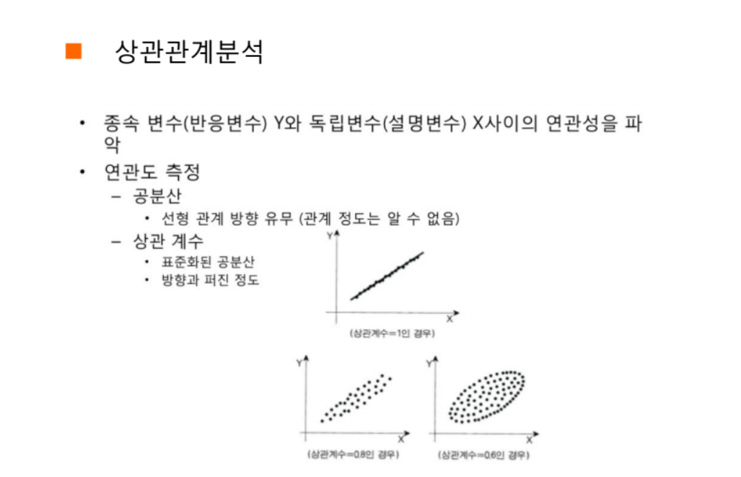
상관분석의 정의

Slide 56
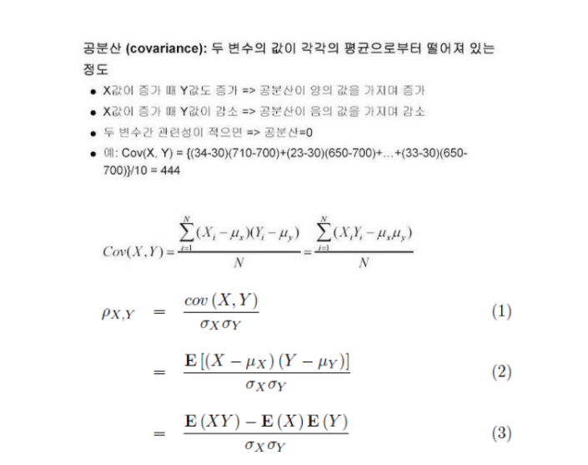
산포도

Slide 57
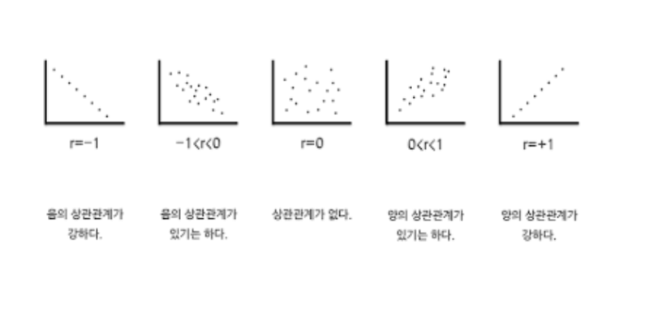
산포도

Slide 58
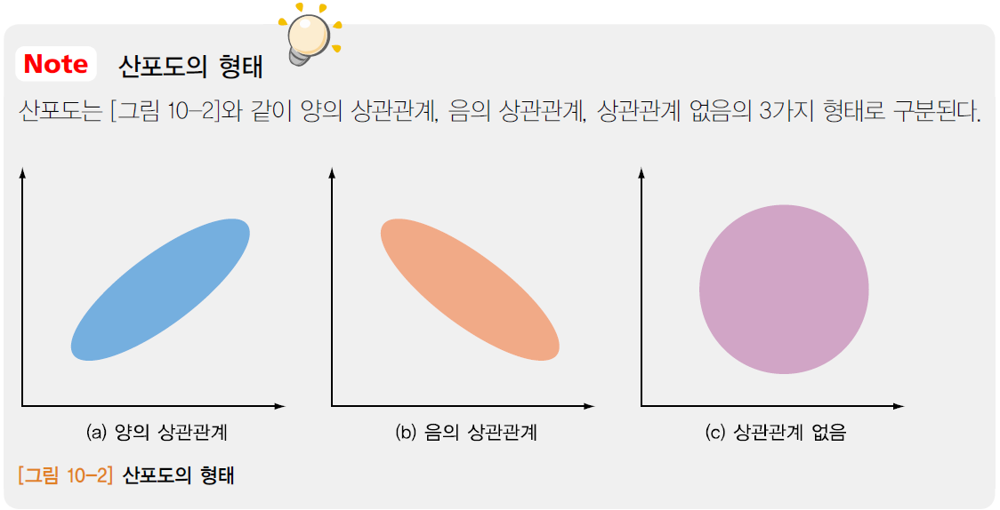
산포도

Slide 59
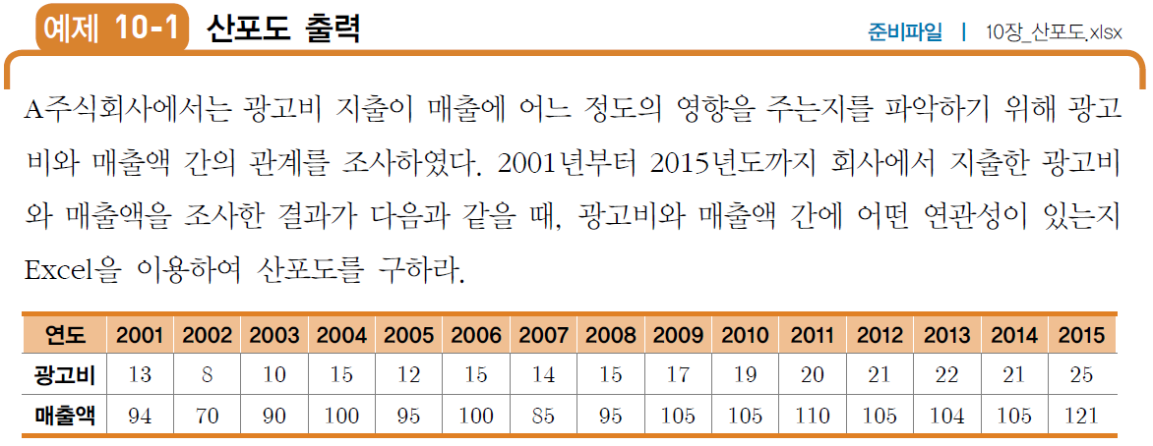
산포도

Slide 60
03 공분산과 상관계수
:: Keywords 공분산 | 상관계수

Slide 61
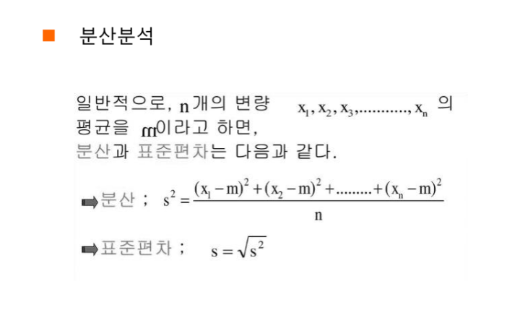
공분산

Slide 62
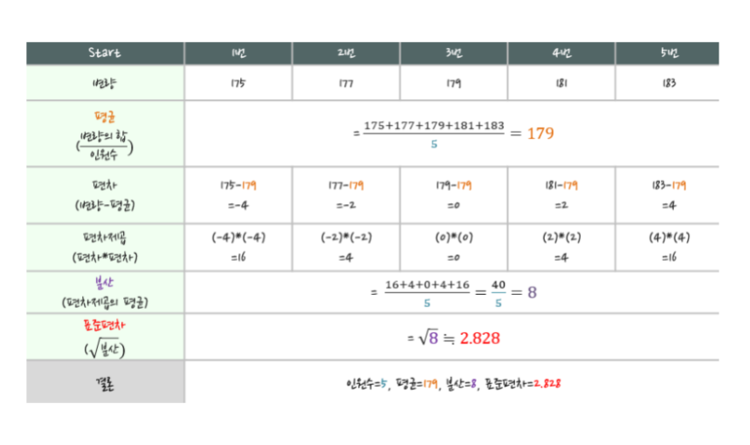
공분산

Slide 63

공분산

Slide 64

공분산

Slide 65

공분산
공분산(covariance)
두 개의 확률변수에 대한 흩어짐의 정도가 동일한 방향인 양(+)의 방향인지 혹은 반대 방향인 음(-)의 방향인지를 나타내는 수치
두 변수가 서로 변하는 정도를 수치로 나타낸 것 Ex. $x$가 변하면 $y$는 어떻게 변하는지를 표현

Slide 66


공분산
확률변수 X에 대한 흩어짐의 정도를 분산으로 표시가능.
또 다른 확률변수 Y에 대한 흩어짐의 정도도 분산으로 표시할 수 있다.
이 각각의 분산에 대한 공통점이 공분산 이에 대한 분석 : 공분산 분석
공분산은 Co$υ \left(X,Y\right)로 표현하며,$

Slide 67

공분산

Slide 68


공분산 (예제 풀이)
공분산을 구하기 위해 광고비와 매출액에 대한 평균을 구하면
광고비의 편차와 매출액의 편차를 계산하면
…
…
…

Slide 69

공분산 (예제 풀이)
각 연도별 광고비 편차와 연도별 매출액 편차를 곱한 값을 모두 더하면
$$17.103 + 244.976 + ··· + 27.502 + 188.298 = 703.471$$
따라서 공분산은 연도의 개수 $15$로 나누면
$$\frac{703.471}{15} =46.898$$

Slide 70
상관계수
상관계수(correlation coefficient)
공분산을 표준화한 값
공분산을 계산하여 결과값을 얻더라도 크기만 짐작할 수 있으며, 계산된 결과로 어떠한 관계인지 정확히 파악하기 힘듦. ∴ 공분산의 한계를 극복하기 위해 표준화된 공분산 계수를 상관계수라고 한다.

Slide 71




상관계수
공분산이 일 때,
상관계수는
이를 정리하면
$$\left(상관계수\right)=\frac{(공분산)}{\left(X의 표준편차\right)×(Y의 표준편차)}$$

Slide 72

상관계수

Slide 73

상관계수

Slide 74


상관계수 (예제 풀이)
광고비와 매출액이 표준편차를 구하면

Slide 75
01 확률분포
:: Keywords 확률분포 | 균등분포 | 정규분포 | 표준정규분포

Slide 76
확률분포
확률분포의 정의
확률분포(probability distribution)는 래에 발생할 사건에 대해 확률을 나열한 것
→ 확률분포는 그래프나 표로 나타낸다.
여러 가지 대안 가운데 하나를 선택해야 하는 경우에는 정보의 양이 많을수록 의사결정을 하는 데 유리하다.
4장에서 살펴본 월드컵과 치킨집의 사례에서 치킨집 점주가 위험 기피자(risk-averter)라면 135마리보다 더 적게 준비하여 낭비를 피할 것이며, 반대로 위험 선호자(risk-lover)라면 135마리보다 좀 더 준비하여 적극적으로 판촉 활동을 벌일 수도 있다.

Slide 77


확률분포
Ex. 주사위를 던지기
→ 주사위를 던지면 1, 2, 3, 4, 5, 6의 6개 중 하나의 결과가 발생 이에 대한 확률을 다음과 같이 나타낼 수 있다.
cf. 치킨집의
판매량 예측에 대한
확률분포를 나타내면

Slide 78
균등분포
균등분포 (uniform distribution)
이러한 예와 같이 과거의 경험이 미래를 예측하는 데 어떤 영향도 미치지 않으며, 나타날 가능성이 모두 동일한 분포
→ 변수의 특성에 따라 이산 균등분포(discrete uniform distribution)와
연속 균등분포(continuous uniform distribution)로 구분

Slide 79



균등분포
이산균등분포
정의된 구간에서 확률분포 함수의 모든 확률이 동일한 분포
확률변수가 $x1, x2, x3,$ ∙∙∙, $xn$으로$n$개 일때 $xi$의 확률은$\frac{1}{n}$
확률함수 X 의 확률함수는 f_{x}($χ$) = $\frac{1}{n}$
→

Slide 80






균등분포
연속균등분포
특정 범위 내에서 모든 확률함수가 동일한 분포
확률변수가 $X가 a와 b구간에서 균등분포를 가진다면$
확률변수가 $X$의 확률함수는 이 되고
→
확률변수 $X$의 확률함수는 로 나타낸다.

Slide 81



정규분포와 표준정규분포
정규분포 (normal distribution)
축적된 데이터를 기준으로 미래를 예측할 수 있는 분포
→ 통계학에서 가장 많이 사용되는 분포이며, 평균과 분산만으로 그 특성을 모두 설명할 수 있어 아주 편리

Slide 82

정규분포와 표준정규분포

Slide 83

정규분포와 표준정규분포

Slide 84

정규분포와 표준정규분포
표준정규분포(standard normal distribution)
서로 다른 정규분포를 비교할 수 있도록 여러 개의 분포를 어떤 하나의 기준으로 (평균=0, 표준편차1)으로 재배치해서 각 분포를 비교할 수 있도록 표준화된 분포

Slide 85

정규분포와 표준정규분포
확률변수 $Z$의 값이 구간 ($0$, $𝓏)에 속할 확률 P(0≤Z$ $≤𝓏)는$

Slide 86

정규분포와 표준정규분포

Slide 87

정규분포와 표준정규분포

Slide 88

정규분포와 표준정규분포

Slide 89


정규분포와 표준정규분포 (예제 풀이)
$$P\left(x>185\right)를 표준정규분포로 변경하면$$
$$P\left(𝓏>1.5\right)$$
$$𝓏가 1.5보다 큰 부분의 확률을 구해야하므로,$$
$𝓏=1.5$일 때까지의 누적확률을 빼야 한다.
따라서 $1−0.933193=0.066807$이므로 확률은 $6.68\%$

Slide 90

정규분포와 표준정규분포 (예제 Excel 풀이 완성)

